Slide 1

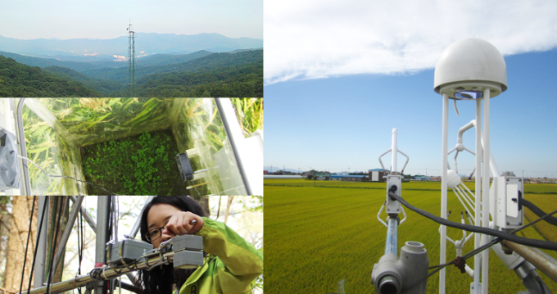

국가농림기상센터
연구원 신규채용 http://ncam.kr
근무지: 서울대학교 36동 (109호)
채용인원: OO 명
접수기간: 2014년 4월 28일 – 5월 10일
학력 자격: 대학 4학년 이상, 학사, 석사
담당업무: 농업(산림) 기상관측소 현장답사 및 관측자료분석
우대조건: 대기과학 관련 전공자 (지구과학, 농학, 산림학, 환경과학, 생태학, 지리학, 통계학, 물리학 등), 엑셀 능숙자, 운전면허 소지자
계약기간: 계약일~11월말 (별 문제 없으면 재계약)
근무시간: 주5일, 9:00-18:00 (8시간) *4학년인 경우 part time 가능
제출서류: 이력서 및 개인정보 이용 동의서
제출처: 이메일 (ncam@ncam.kr)
채용방법: 1차 서류전형, 2차 면접
후생복지 및 혜택: 4대 보험 가입, 연차, 개인공간 및 PC 제공,
학회 발표 지원, 적성 발견 시 서울대 대학원 진학 우대 등
(http://agfm.snu.ac.kr)
연락처: 채용담당자 (02-871-0234)

